Slide 1

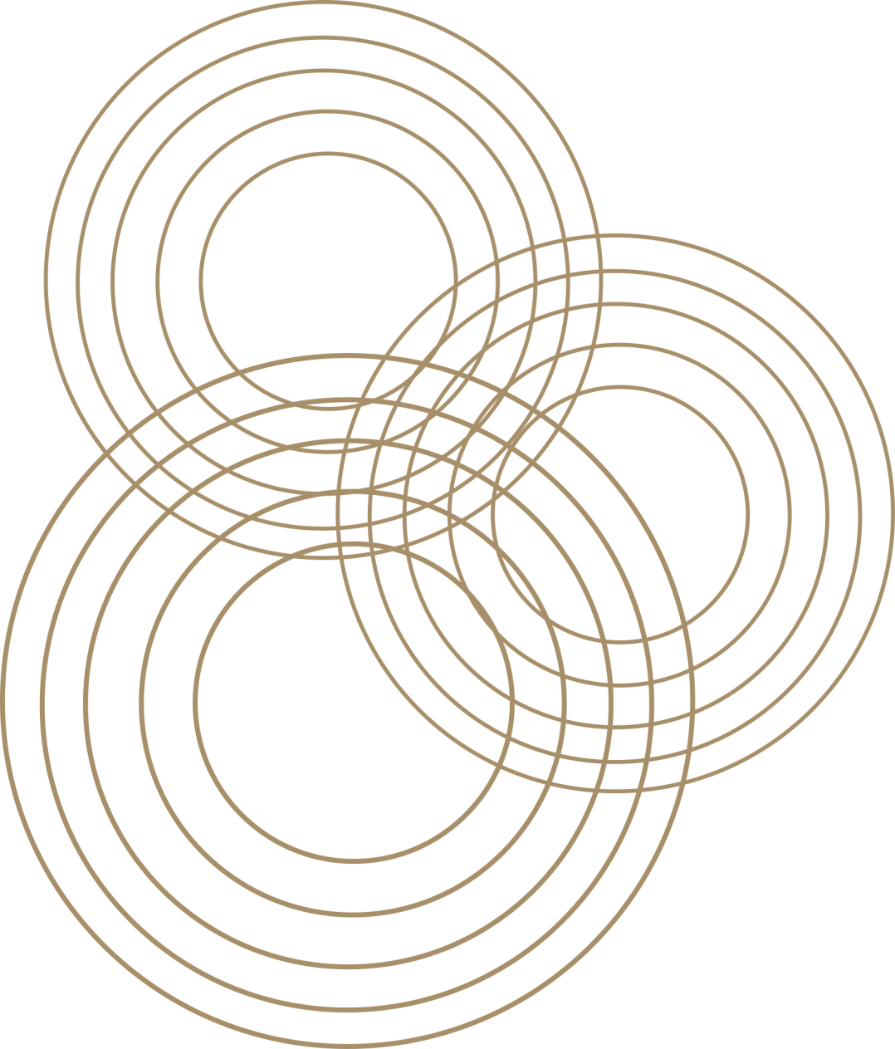
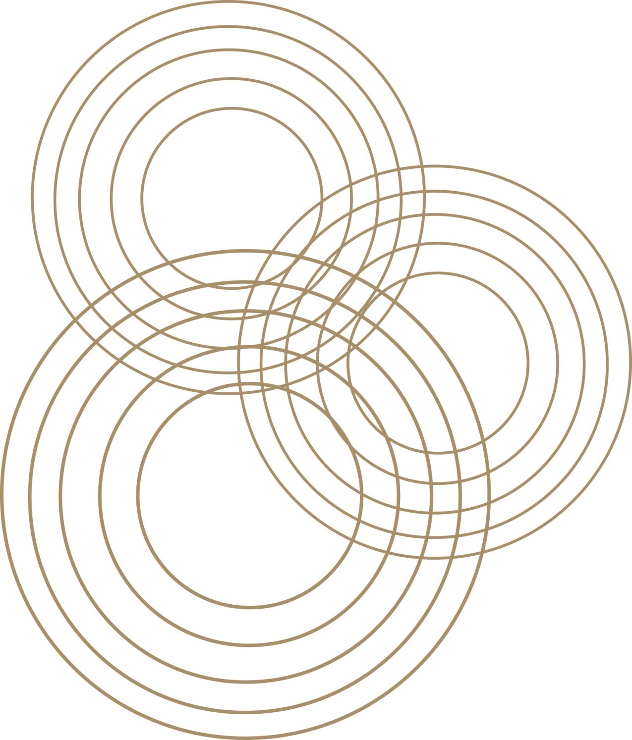

СТРУКТУРА
КОСТИ

Slide 2
Пасивни органи кретања су кости. Кости се састоје од коштаног ткива, које садржи коштане ћелије и међућелијски материјал. Скелет чини 7-8% животиње. 30% је вода, 70% је сува материја. 1/3 суве материје је органска материја (осеин), 2/3 је неорганска материја (коштана со). Значајан део коштане соли је калцијум и магнезијум фосфат, калцијум карбонат. Због тога је важно да однос креча и фосфора у храни животиње буде одговарајући. Код старијих животиња се смањује еластичност костију, због чега су чести преломи костију. Ако храна животиње у развоју не садржи довољно креча и фосфора, развија се рахитис. Ако га нема у храни одраслих животиња, онда њихове кости постају крхкије, а остеомалација је болест млечних или гравидних животиња.

Slide 3
Спољашњи слој костију је кора, унутрашњи део је рак. Рак је систем појасева и плоча. Током живота, они се континуирано обнављају и мењају у складу са потребама. У недостатку адекватних потреба, атрофирају, постају лакши.

Slide 4

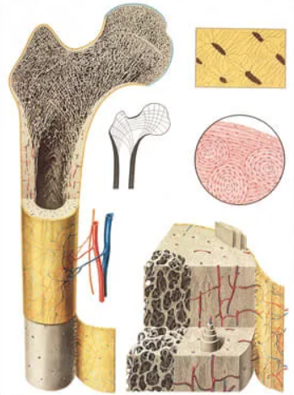
СТРУКТУРА КОСТИ

Slide 5
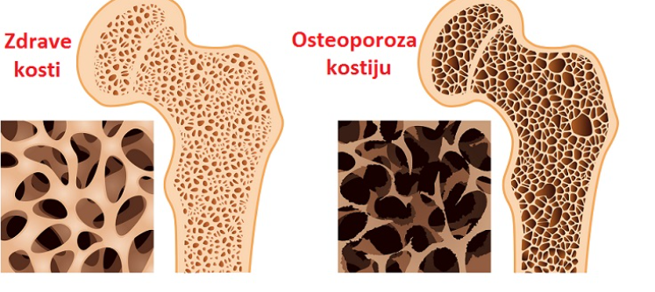
ОСТЕОПОРОЗА

Slide 6
ПОМОЋНИ ДЕЛОВИ КОСТИЈУ
КОШТАНА СРЖ - УНУТРАШЊОСТ ЦЕВАСТИХ КОСТИЈУ ЈЕ ИСПУЊЕНА ЖУТОМ КОШТАНОМ СРЖИ, НАПРАВЉЕНОМ ОД МАСТИ, ПРОСТОР ТОПОВСКЕ КОСТИ ЈЕ ИСПУЊЕН ЦРВЕНОМ КОШТАНОМ СРЖИ (ФОРМИРАЈУ СЕ ЦРВЕНА КРВНА ЗРНЦА)
ПЕРИНЕУМ - ВЕЗИВНО ТКИВНА МЕМБРАНА БОГАТА КРВНИМ ВЕНАМА И НЕРВИМА, ПОКРИВА КОСТИ ХРСКАВИЦА - ХРСКАВИЦУ МОЖЕМО НАЋИ НА КРАЈЕВИМА НЕКИХ КОСТИЈУ (РЕБРА, ЛОПАТКЕ, КОЊСКИ ПАТРОН).

Slide 7
ПОДЕЛА КОСТИЈУ ПРЕМА ЊИХОВОМ ОБЛИКУ
ДУГА: РЕБРА, БЕДРА, КРОМНА, ГОЛЕНИЦА...
КРАТКА: КОСТ КИЧМЕНОГ СТУБА, ЗАДЊИ НОЖЕВИ
РАВНА: (ОБЛИКА ИЛИ ШКОЉКЕ) ЛОБАНЈА, КАРЛИЦА МЕШОВИТОГ ИЛИ НЕПРАВИЛНОГ ОБЛИКА: КЉУЧНА КОСТ, КЛИНАСТОГ ОБЛИКА
НА ПОВРШИНИ КОСТИЈУ ПОСТОЈЕ ИЗБОРИНЕ (ГОМОЉЕ, ГРЕБНИ, ИЗРАСЦИ, ТРЊЕ, УДУБЉЕЊА), УДУБЉЕЊА (ШУПЉИНА, ЈАМА, РОВ, ПУКОТИНА, ФЛУОР), И МОГУЋЕ РУПА, КАНАЛ

